Slide 1


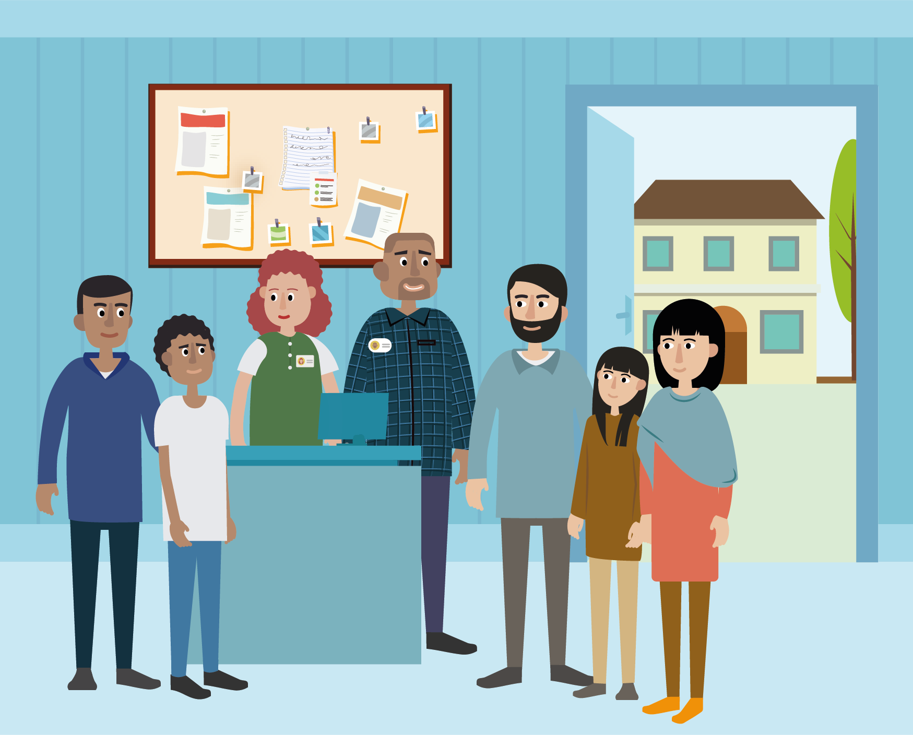

ОБЛОЖКА: ТВОИ ПРАВА И ОБЯЗАННОСТИ ПРИ ПРИЕМЕ
[…] [название страны]
[ГЧ может добавить свой логотип здесь]
ТВОИ ПРАВА И
ОБЯЗАННОСТИ ПРИ ПРИЕМЕ
Эта информация для тебя, если:
тебе меньше 18 лет,
ты приехал(-а) с одним или обоими родителями,
ты и твоя семья обратились с просьбой о предоставлении убежища (также называемого международной защитой)
в […] [название страны].
RUSSIAN

Slide 2
СОДЕРЖАНИЕ
Ты и твоя семья в этой стране в безопасности 3
Кто может тебе помочь? 3
Что получите ты и твоя семья? 4
Право на медицинскую помощь 6
Информирование сотрудников 7
Что такое оптимальная оценка с точки зрения интересов? 8
Право на образование 8
Право на работу 9
Твой документ просителя убежища 9
Где будете жить ты и твоя семья? 10
Что можно сделать, если кто-то плохо с тобой обращается? 11
Какие обязанности при приеме есть у тебя и твоей семьи? 12
Что произойдет, если ты или твоя семья не выполняете ваши обязанности? 13
Правила подачи ходатайства о предоставлении международной защиты и путешествий в страны ЕС+ 14
Что произойдет, если ты и твоя семья сбежите в одну из других стран? 15
Кто может помочь тебе и твоей семье, если вы не согласны с решением, принятым властями? 16
Что случится, если произойдут изменения в системе поддержки? 16
Контактные данные 17

Slide 3

ТЫ И ТВОЯ СЕМЬЯ В ЭТОЙ СТРАНЕ В БЕЗОПАСНОСТИ
Ты и твоя семья сообщили властям, что не можете вернуться в свою страну, потому что находитесь в опасности, и обратились с просьбой
о предоставлении убежища. Ты и твоя семья просите убежища в […] [название страны].
КТО МОЖЕТ ТЕБЕ ПОМОЧЬ?
В Европе все лица младше 18 лет считаются детьми и имеют право на получение специальной поддержки.
Во время твоего пребывания в стране тебе могут помочь следующие специалисты, например:
Социальный работник может помочь тебе и твоей семье с вашими повседневными потребностями или связаться с другими профессионалами, которые могут помочь с конкретной проблемой.
Врач или медсестра помогут, если ты заболеешь, поранишься или тебе будет нужна какая-либо медицинская помощь.
Психолог поможет, если ты чувствуешь грусть, злость, страх или у тебя проблемы со сном.
Юрисконсульт поможет тебе и твоей семье понять, что будет происходить во время процедуры предоставления убежища и в случае, если вы считаете, что ваши права не соблюдаются.
Переводчик может помочь тебе общаться на понятном тебе языке. Его роль состоит именно в том, чтобы переводить то, что говоришь ты и другие.
[…] [Необязательно: ГЧ может добавить еще один профиль]
У тебя есть какие-либо проблемы? Ты всегда можешь обратиться к сотрудникам за помощью и поддержкой. Не бойся, все проблемы можно решить вместе.

Slide 4
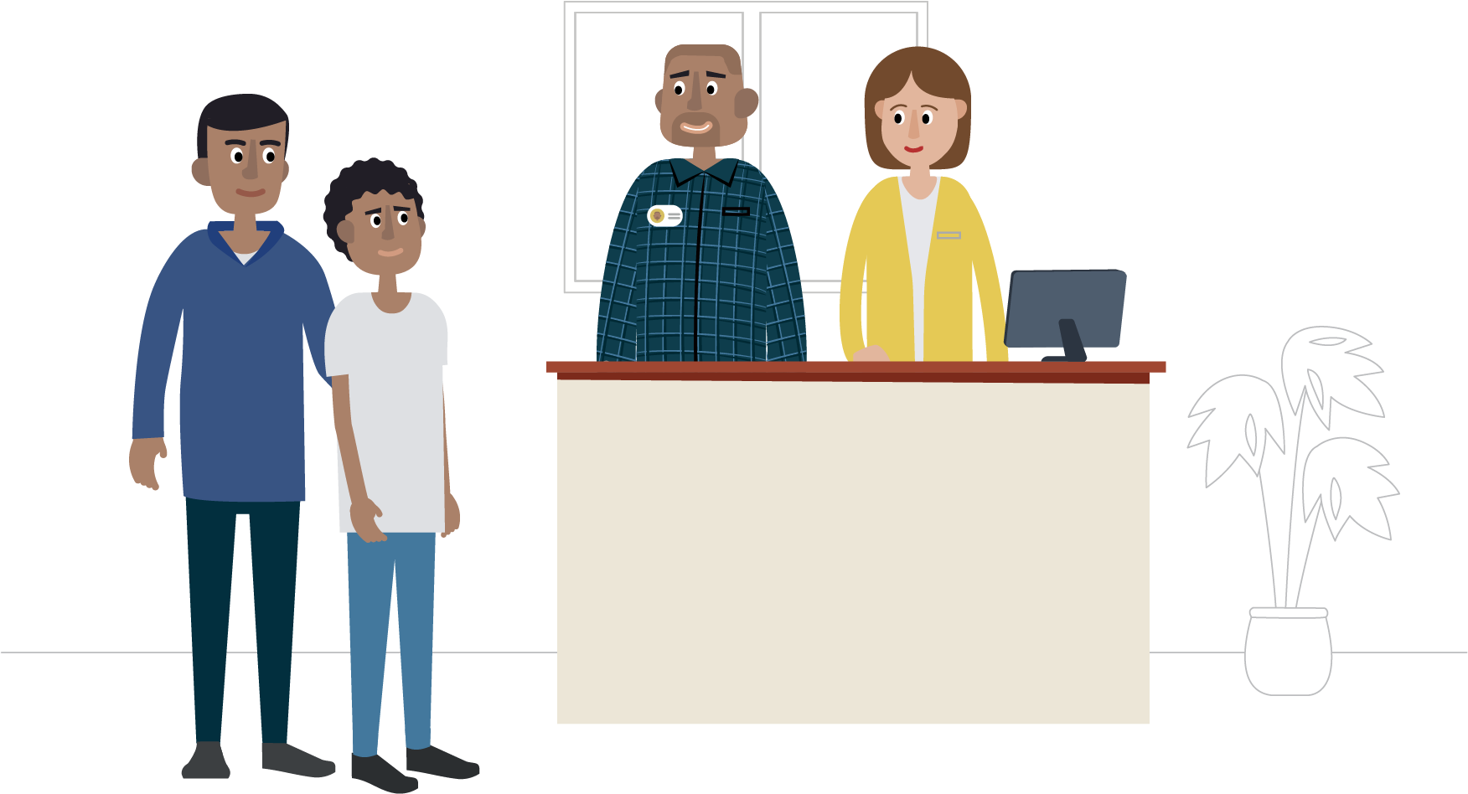
ЧТО ПОЛУЧИТЕ ТЫ И ТВОЯ СЕМЬЯ?
Вы будете получать различные виды поддержки и услуг, в то время как ждете, пока власти рассматривают ваше ходатайство о предоставлении убежища. Это называется прием.
У тебя, как ребенка и просителя убежища, есть права, но также есть и обязанности, которые нужно выполнять. Они объясняются в этой брошюре.
Если ты не понимаешь части этой брошюры или если у тебя есть какие-либо вопросы, обратись к сотрудникам [для уточнения ГЧ] и своим родителям.
Во время вашего пребывания в этой стране сотрудники предоставят вам дополнительную информацию в зависимости от вашей ситуации. Ты можешь задавать вопросы в любое время.

Slide 5








ЧТО ПОЛУЧИТЕ ТЫ И ТВОЯ СЕМЬЯ (ЧАСТЬ 2)
В зависимости от вашей ситуации, ты и твоя семья получите:
место для сна,
еду,
одежду,
средства личной гигиены,
также твоя семья может получить деньги на ежедневные расходы.
[ГЧ могут адаптировать раздел выше, предпочтительно с использованием маркированных списков, на основе практики страны, указав, будут ли условия получения материальной помощи предоставляться в натуральной форме, в виде финансовых пособий, ваучеров или комбинации всех трех элементов. Согласно уточненной Директиве о правах беженцев, ГЧ должны предоставлять жилье, питание, одежду, средства личной гигиены и пособие на ежедневные расходы, которое должно включать в себя денежную сумму. Например, если страна предоставляет заявителям пособие на аренду комнаты/дома, предложение может звучать так: «Власти предоставят вам деньги на аренду места для сна и т. д.»]

Slide 6
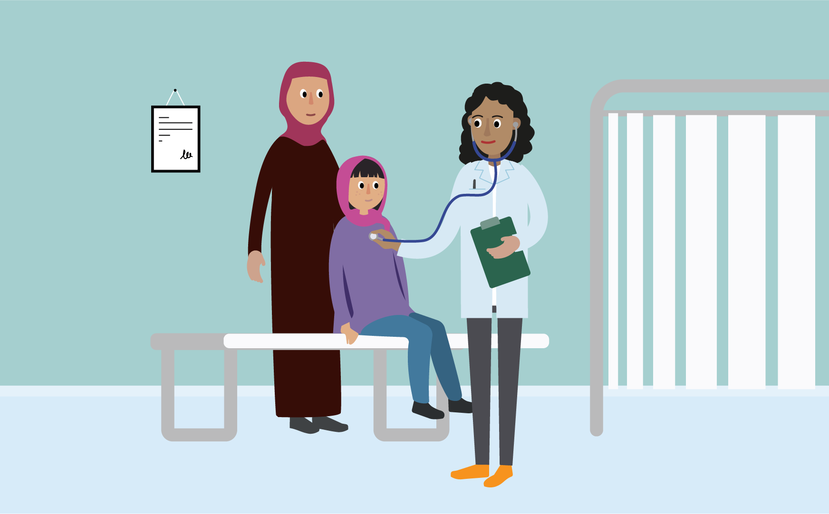
ПРАВО НА МЕДИЦИНСКУЮ ПОМОЩЬ
Власти позаботятся о том, чтобы ты получал(-а) необходимую медицинскую помощь.
Ты можешь сообщить своей семье и сотрудникам о любых медицинских проблемах, которые у тебя есть. Они помогут тебе обратиться к медсестре или врачу, если это необходимо.
Если врач сочтет необходимым, он(-а) назначит лекарства, а также визиты к специалистам.
Сотрудники сообщат тебе и твоей семье, можете/должны [выберите] ли вы пройти медицинский осмотр у медсестры или врача.
Твое здоровье могут проверить/проверят [выберите] и окажут необходимую помощь.
Если возникнет неотложная медицинская ситуация или травма, требующая немедленного оказания медицинской помощи, сообщи об этом родителям или сотруднику. Если ты находишься за пределами места проживания, то можешь бесплатно позвонить по номеру экстренной помощи 112 [112 также может являться не единственным номером].[ГЧ могут добавить дополнительную информацию о неотложной медицинской помощи]

Slide 7



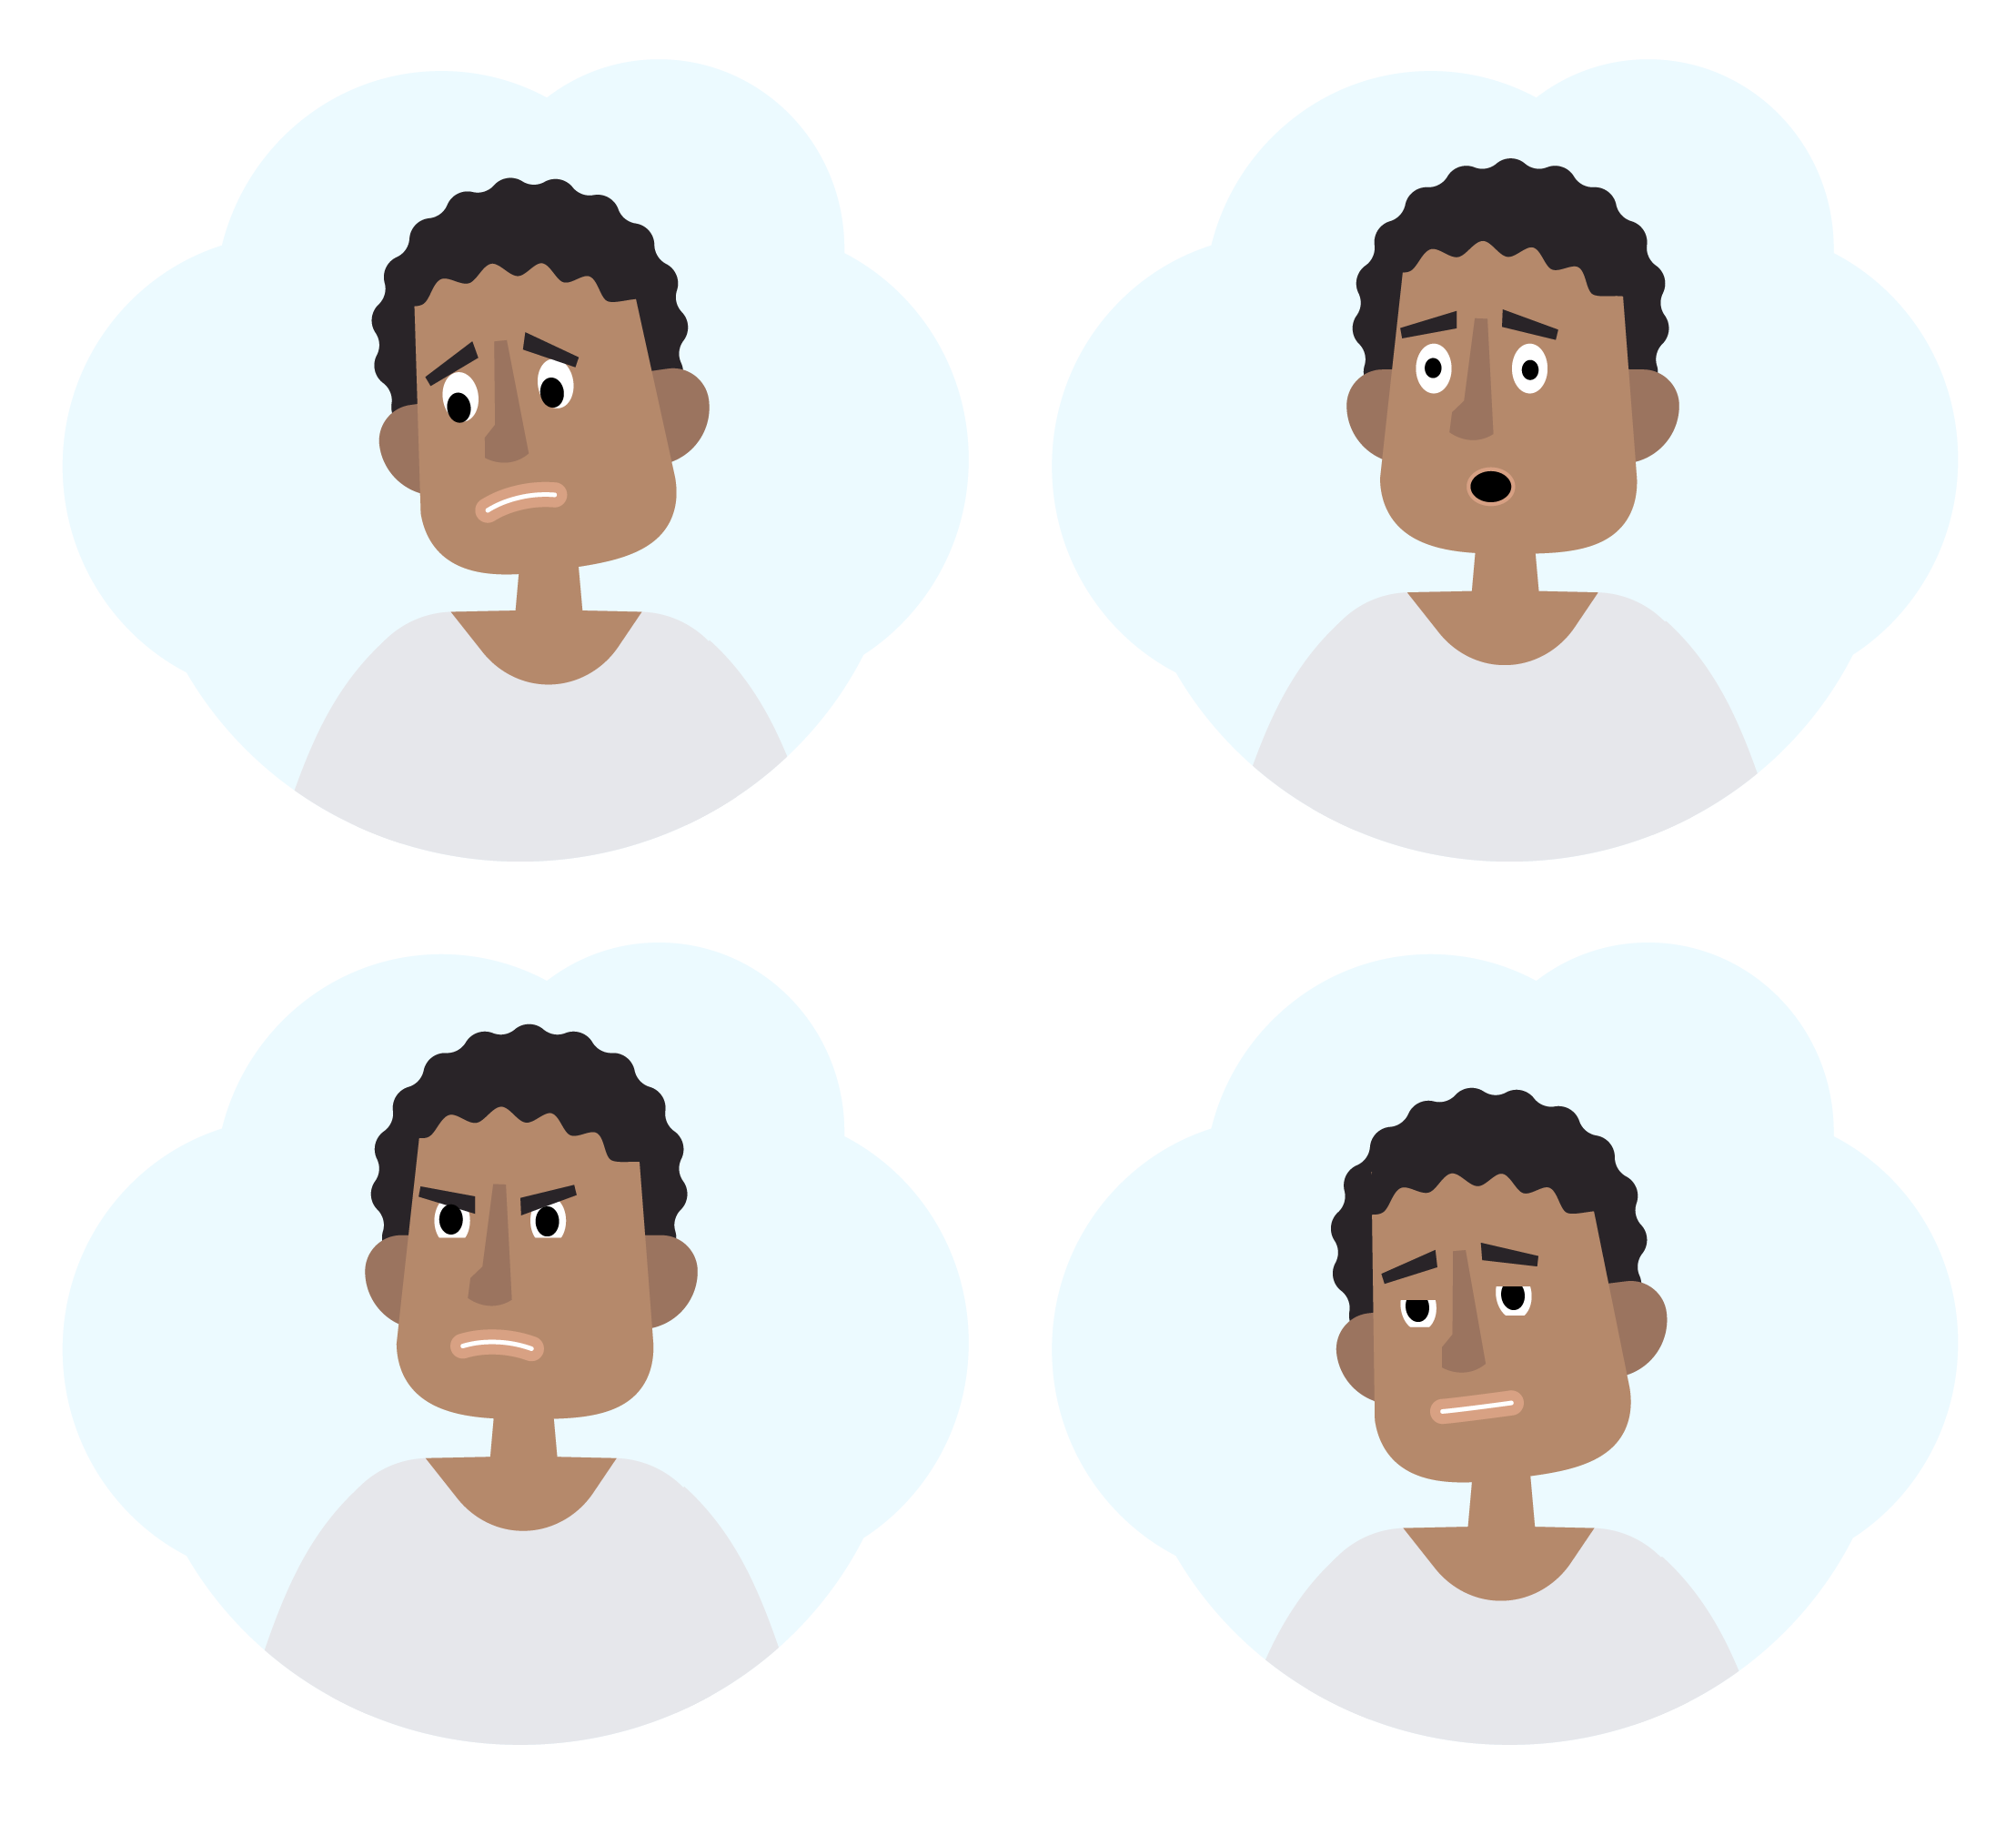
СООБЩИ СОТРУДНИКАМ, ЕСЛИ:
ты плохо себя чувствуешь, получил(-а) травму или нуждаешься в неотложной медицинской помощи либо лекарствах;
ты употребляешь наркотики либо пьешь алкогольные напитки;
ты подвергался(-лась) насилию или жестокому обращению в прошлом либо подвергаешься им сейчас;
ты беременна или можешь быть беременна;
ты не можешь ходить самостоятельно или у тебя есть проблемы со слухом либо зрением;
ты очень волнуешься, грустишь, не можешь спать или у тебя возникают негативные мысли;
ты чувствуешь себя небезопасно или боишься кого-то — незнакомца либо человека, которого знаешь;
тебя вынуждали или вынуждают делать то, чего ты не хочешь делать;
ты чувствуешь себя небезопасно из-за своей веры, того, кого ты любишь, как одеваешься или ведешь себя;
членам твоей семьи нужна поддержка.

Slide 8
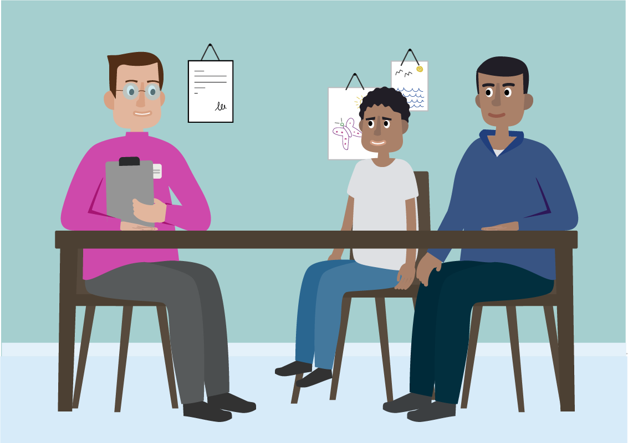

ЧТО ТАКОЕ ОПТИМАЛЬНАЯ ОЦЕНКА С ТОЧКИ ЗРЕНИЯ ИНТЕРЕСОВ?
Это мероприятие, на котором ты увидишь других сотрудников [ГЧ могут при желании дополнительно уточнить, добавив определенные профили], которые зададут тебе вопросы, чтобы:
понимать твои потребности,
решить, какая поддержка тебе нужна.
Это поможет властям принять важные решения, например о том, где ты и твоя семья будете жить.
Ты можешь довериться медсестре, врачу и сотрудникам. Ты можешь поделиться с ними чем угодно. Ничто из того, что ты скажешь, не будет передано кому-либо, кроме твоих родителей, без твоего согласия. Единственное исключение — если твоя жизнь или жизнь другого человека находится в опасности.
[Необязательно, можно изменять] Если ты не хочешь, чтобы твоим родителям сообщили, скажи об этом сотрудникам. Они рассмотрят твою просьбу и примут решение исходя из того, что для тебя будет лучше всего.
ПРАВО НА ОБРАЗОВАНИЕ
Будучи ребенком, ты имеешь право на образование и обучение. Если ты ходишь в школу и в этот период тебе исполнится 18 лет, ты можешь продолжать посещать занятия до окончания обучения.
Сотрудники помогут тебе и твоей семье зарегистрироваться в местной школе. Они расскажут тебе о подготовительных языковых занятиях и других курсах. Возможно, тебе придется посетить некоторые из этих курсов.
Сотрудники расскажут тебе об образовательных и развлекательных мероприятиях, которые помогут тебе учиться, развиваться и заводить новых друзей.

Slide 9




ПРАВО НА РАБОТУ
В зависимости от твоего возраста и ситуации, тебе может быть разрешено работать в [...] [название страны], если ты захочешь. Сотрудники [для уточнения ГЧ] дадут тебе больше информации.
[...] [ГЧ может уточнить и добавить дополнительную краткую информацию, если пожелает: например, сроки получения права на работу после регистрации, а также соответствующие исключения в соответствии с законом]
[Уточните] Все мальчики и девочки в возрасте до […] лет не имеют права работать.
ТВОЙ ДОКУМЕНТ ПРОСИТЕЛЯ УБЕЖИЩА
[Выберите одно из следующих предложений] Ты получишь личный документ с твоим именем и фотографией. / Твои родители получат личный документ с твоим именем и фотографией.
Это показывает, что ты являешься просителем убежища в этой стране. Необходимо всегда носить его с собой.
Этот документ важен. Осторожно, не потеряй его и не отдавай его кому-то другому.
Этот документ называется […] [ ГЧ может написать название документа].

Slide 10
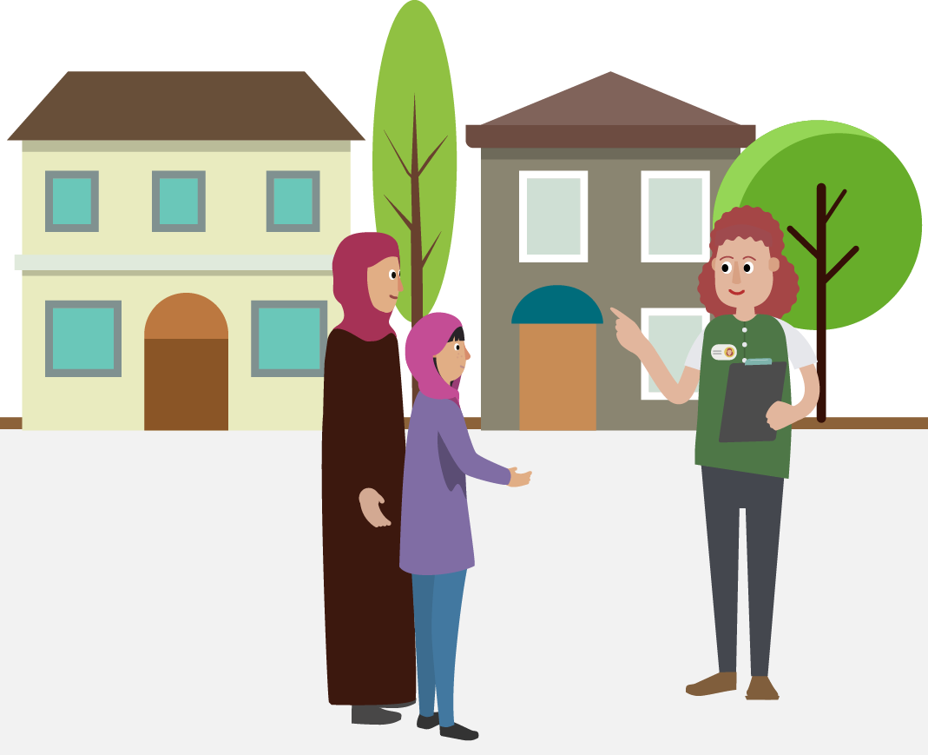
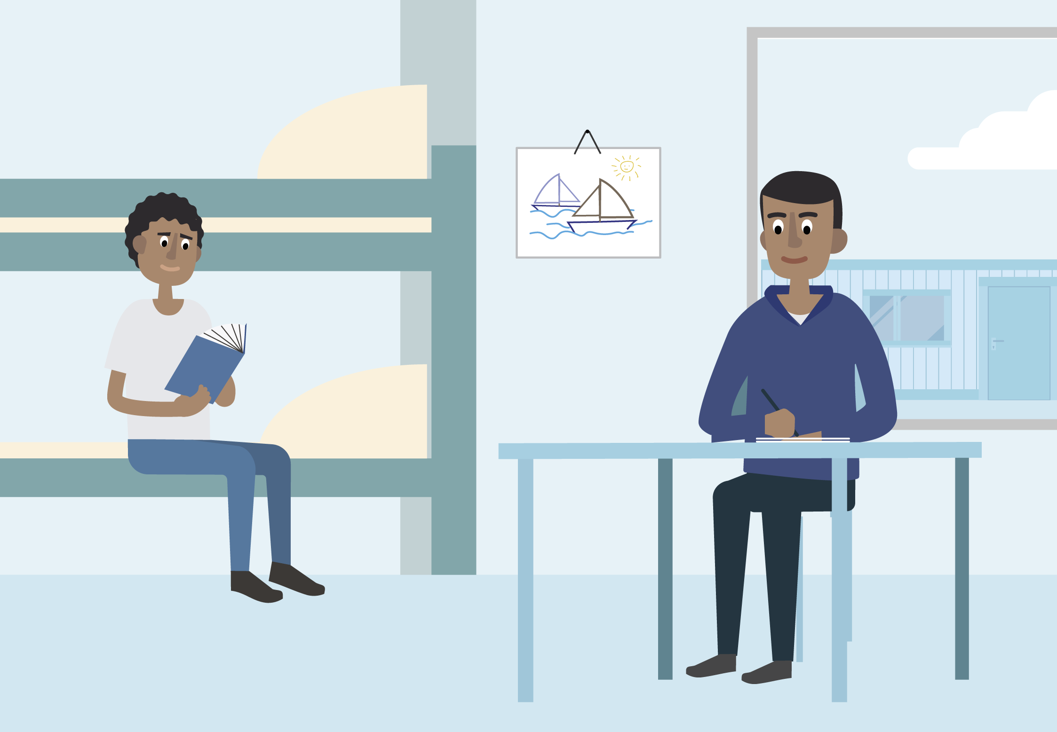

ГДЕ БУДЕТЕ ЖИТЬ ТЫ И ТВОЯ СЕМЬЯ?
Место, где вы будете жить, пока власти рассматривают ваше ходатайство о предоставлении убежища, зависит от вашей ситуации.
Сотрудники сообщат вам, где вы должны жить, например,
в определенном месте, городе или регионе.
Это может зависеть от доступных мест или потребностей твоей семьи.
Если твоя семья хочет остаться за пределами места проживания или на короткое время покинуть город либо регион, вам необходимо обратиться в соответствующий орган за разрешением.
Ты и твоя семья будете/можете [выбрать] получать поддержку и услуги только в месте, определенном властями.
В очень редких случаях семьи могут быть помещены в центр, куда они не могут приходить (и откуда уходить), когда захотят. Если вы находитесь в такой ситуации, юрисконсульт и сотрудники окажут вам помощь.
Независимо от того, где вы живете, ты имеешь право:
оставаться с семьей,
получить помощь в поиске членов семьи, если ты не знаешь, где они находятся.

Slide 11



ЧТО МОЖНО СДЕЛАТЬ, ЕСЛИ КТО-ТО ПЛОХО С ТОБОЙ ОБРАЩАЕТСЯ?
Ты имеешь право на безопасность. Никому не разрешается:
угрожать тебе,
оскорблять тебя,
причинять тебе вред.
Независимо от того, кто этот человек — незнакомец или кто-то, кого ты знаешь.
Если у тебя есть какие-либо проблемы с родителями или сотрудниками, ты можешь об этом сообщить.
ЧТО МОЖНО СДЕЛАТЬ, ЕСЛИ КТО-ТО ПЛОХО С ТОБОЙ ОБРАЩАЕТСЯ?
Ты можешь поговорить с человеком, которому доверяешь, членом семьи,
сотрудником или […] [для уточнения ГЧ: укажите один пример конкретного органа/учреждения в зависимости от национальной структуры].
Если кто-то плохо с тобой обращается, вы можете сообщить об этом в органы власти [для уточнения ГЧ], чтобы этого не повторилось. Это называется «подать жалобу».
Внимание!
Если ты находишься за пределами места проживания и тебе грозит опасность, ты можешь бесплатно позвонить по национальному номеру экстренной помощи 112 [для уточнения ГЧ] с любого телефона.

Slide 12



КАКИЕ ОБЯЗАННОСТИ ПРИ ПРИЕМЕ ЕСТЬ У ТЕБЯ И ТВОЕЙ СЕМЬИ?
Важно говорить правду и сотрудничать с властями, даже если иногда бывает страшно и трудно рассказать свою историю.
Сотрудники могут помочь тебе, если они знают о твоей ситуации.
Где бы ты и твоя семья ни находились, существуют правила, которые нужно соблюдать. Например, вы должны уважать других жильцов и сотрудников и не шуметь в тихие часы [для уточнения ГЧ].
Сотрудники объяснят правила и последствия их несоблюдения.
Очень важно, чтобы ты и твоя семья:
выполняли правила места, где вы живете,
[…] [для уточнения ГЧ]
[…] [для уточнения ГЧ: редактор должен вручную отрегулировать желтое поле в зависимости от вставленного текста]
не убегали из места, где власти определили вам оставаться,
соблюдали законы данной страны, которые вам объяснят сотрудники.

Slide 13





ЧТО ПРОИЗОЙДЕТ, ЕСЛИ ТЫ ИЛИ ТВОЯ СЕМЬЯ НЕ ВЫПОЛНЯЕТЕ СВОИ ОБЯЗАННОСТИ?
В этом случае вы можете открыто обратиться к сотрудникам [для уточнения ГЧ] и объяснить вашу ситуацию и причины.
Власти оценят ситуацию и проинформируют твоих родителей, если решат принять какие-то меры.
Например, если член твоей семьи сбегает из места проживания, города или района, где власти определили, что семья должна жить, то он/она может получать меньшую поддержку.
Если член твоей семьи ведет себя агрессивно, то он/она может потерять поддержку, которую получает. Может быть вызвана полиция.
Ты и твоя семья сейчас находитесь в […] [название страны], которая является страной ЕС+.
Странами ЕС+ являются:
27 государств-членов Европейского союза (ЕС): Австрия, Бельгия, Болгария, Венгрия, Германия, Греция, Дания, Ирландия, Испания, Италия, Кипр, Латвия, Литва, Люксембург, Мальта, Нидерланды, Польша, Португалия, Румыния, Словакия, Словения, Финляндия, Франция, Хорватия, Чехия, Швеция, Эстония; и
еще 4 страны: Исландия, Лихтенштейн, Норвегия и Швейцария.

Slide 14

ПРАВИЛА ПОДАЧИ ХОДАТАЙСТВА О ПРЕДОСТАВЛЕНИИ УБЕЖИЩА И ПУТЕШЕСТВИЙ В СТРАНЫ ЕС+
Сотрудники [для уточнения ГЧ] объяснят эти важные правила тебе и твоей семье. Вы можете задавать им вопросы в любое время.
Ты и твоя семья должны оставаться в […] [название страны] и не бежать в какую-либо иную страну ЕС+.
Если у вас есть родственники в одной из этих стран, власти проинформируют вас о ваших правах на воссоединение семьи. Не сбегайте просто так.
Вы можете решить покинуть эту страну, или некоторые люди будут пытаться убедить вас сбежать. Это может быть опасно для вас. Ты и твоя семья можете поговорить с сотрудниками [для уточнения ГЧ] и объяснить им ситуацию. Сотрудники [для уточнения ГЧ] могут проконсультировать вас.
Если вы сбежите, это будет иметь негативные последствия, которые объясняются в этой брошюре. Например, вы получите меньшую поддержку при приеме в другой стране.
Помните, что вы должны зарегистрировать свое ходатайство о предоставлении убежища в первой стране ЕС+, в которую прибыли, если только власти не уведомят вас об ином.
Только одна из этих стран несет ответственность за рассмотрение вашего ходатайства о предоставлении убежища. Власти в […] [название страны] сообщат вам, какая страна несет за это ответственность.
Вы узнаете об этих процедурах в отдельных брошюрах.

Slide 15
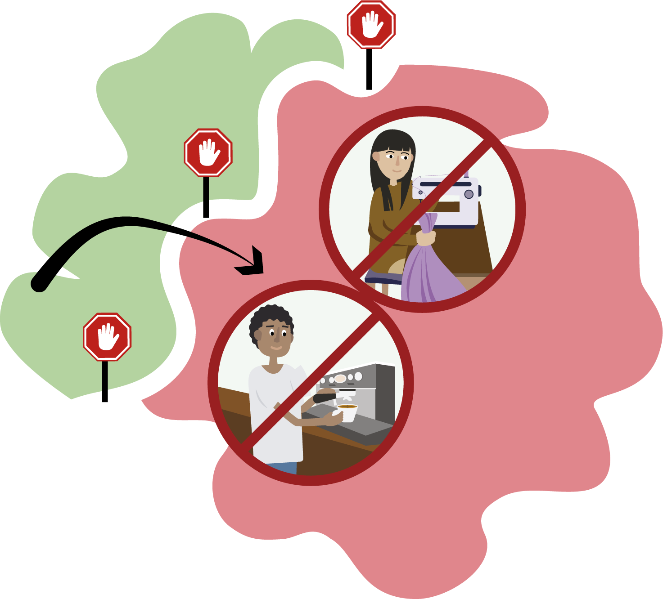
ЧТО ПРОИЗОЙДЕТ, ЕСЛИ ТЫ И ТВОЯ СЕМЬЯ СБЕЖИТЕ В ОДНУ ИЗ СТРАН ЕС+?
[…] [нынешняя страна]
Другая страна ЕС+
В […] [название страны]:
ваша процедура получения убежища может быть остановлена.
В другой стране ЕС+:
власти могут принять решение о вашей высылке обратно в страну ЕС+, из которой вы выехали.
С того момента, как власти уведомят вас о решении отправить вас обратно, у вас не будет доступа к определенным правам, например:
вы не будете получать некоторые виды поддержки;
вам не будет разрешено работать.

Slide 16



КТО МОЖЕТ ПОМОЧЬ ТЕБЕ И ТВОЕЙ СЕМЬЕ, ЕСЛИ ВЫ НЕ СОГЛАСНЫ С РЕШЕНИЕМ, ПРИНЯТЫМ ВЛАСТЯМИ?
Вы можете обратиться за помощью к юрисконсульту. Юрисконсульт — это человек, который знает правила, действующие в данной стране, и может изучить вашу ситуацию и помочь вам.
Сотрудники проинформируют вас о неправительственных организациях, которые также могут предоставить вам информацию и помощь.
Вы можете в любое время обратиться в Управление Верховного комиссара ООН по делам беженцев (УВКБ). УВКБ ООН защищает людей, которые были вынуждены покинуть свою страну.
ЧТО СЛУЧИТСЯ, ЕСЛИ ПРОИЗОЙДУТ ИЗМЕНЕНИЯ В СИСТЕМЕ ПОДДЕРЖКИ?
Если власти [название органа власти] примут решение об ограничении или отмене некоторых видов поддержки, получаемой членом семьи,
в связи с ситуацией, описанной на странице […] [для уточнения ГЧ], этот член семьи по-прежнему будет получать помощь в зависимости от его или ее личной ситуации и потребностей. Он или она по-прежнему сможет обращаться к врачу или медсестре, получать медицинскую помощь, некоторую поддержку [ГЧ: добавить примеры, например питание] и место для сна, определенное властями.
Когда власти решат отменить поддержку при приеме, предоставляемую тебе и твоей семье, потому что вы сбежали в другую страну ЕС+, тип поддержки, которую вы будете получать, будет зависеть от вашей ситуации и потребностей.
Ты все равно сможешь ходить в школу.

Slide 17

КОНТАКТНЫЕ ДАННЫЕ (ЧАСТЬ 1/3)
КОНТАКТНЫЕ ДАННЫЕ
Если у тебя и твоей семьи возникнут вопросы или вам понадобится помощь во время вашего пребывания, вы можете обратиться к сотрудникам, работающим в:
органе приема
[Вставьте здесь логотип органа] | […] [добавьте соответствующие контактные данные]
другом соответствующем органе
[Вставьте здесь логотип органа] | […] [добавьте соответствующие контактные данные]
другом соответствующем органе
[Вставьте здесь логотип органа] | […] [добавьте соответствующие контактные данные]
Вы также можете обратиться в эти организации по вопросам, связанным с:
медицинской поддержкой
 | […] [добавьте соответствующие контакты организаций, которые могут оказывать медицинскую поддержку или направлять заявителей по вопросам получения доступа к имеющимся услугам]

Slide 18




КОНТАКТНЫЕ ДАННЫЕ (ЧАСТЬ 2/3)
психосоциальной поддержкой
 | […] [добавьте горячие линии, веб-сайты или соответствующие контакты организаций, которые могут оказывать психосоциальную поддержку или направлять заявителей по вопросам получения доступа к имеющимся услугам]
защитой детей
 | […] [добавьте горячие линии организаций по защите детей, веб-сайты и другие соответствующие контакты]
горячей линией для детей, находящихся в опасности
 | Если ты чувствуешь себя брошенным или находишься в опасности, ты можешь бесплатно позвонить по номеру 119 [ГЧ: измените номер 119 или добавьте соответствующую национальную горячую линию]. [Необязательно] Если твой брат, сестра или друг пропали без вести, ты можешь позвонить по номеру горячей линии 116 000 - Missing Children Europe.
правовой помощью и представительством
 | [...] [добавьте горячие линии, веб-сайты или соответствующие контакты организаций, которые могут предоставлять юридические консультации]

Slide 19


КОНТАКТНЫЕ ДАННЫЕ (ЧАСТЬ 3/3)
Управление Верховного комиссара ООН по делам беженцев (УВКБ) защищает интересы и права просителей убежища и беженцев.
 | […] [добавьте соответствующие контактные данные]
[Необязательно: добавить другие контактные данные (например, партнеры-исполнители УВКБ)]
[…] [название] | […] [добавьте соответствующие контактные данные]
[…] [название] | […] [добавьте соответствующие контактные данные]
Если у тебя возникла неотложная медицинская ситуация и ты находишься в опасности, немедленно сообщи об этом своим родителям и сотрудникам. Они помогут тебе!
Если ты и твоя семья находитесь за пределами места проживания и с вами произошел несчастный случай или вы оказались в опасности, вы можете бесплатно позвонить по этому номеру / этим номерам экстренной помощи:
неотложная медицинская помощь: […] [номер]
полиция: […] [номер]
[Замените на номер экстренной службы, действующий в вашей стране. Напишите только один, если в вашей стране есть один номер, действующий как для полиции, так и для неотложной медицинской помощи.]
[Необязательно] Если у вас нет телефона, вы можете попросить кого-нибудь позвонить в службу экстренной помощи за вас.

Slide 20
ЗАДНЯЯ ОБЛОЖКА
[ГЧ может добавить свой логотип здесь ]
Эта брошюра предназначена исключительно для ознакомления. Сама по себе она не создает прав или обязанностей. Основная часть данного материала предоставлена Агентством Европейского союза по вопросам убежища (EUAA). Воспроизведение и изменение этой брошюры разрешено EUAA только для государств-членов ЕС. EUAA не несет никакой ответственности за точность, содержание, полноту, законность или надежность информации, размещенной в этой брошюре государствами-членами ЕС или любой другой ответственной третьей стороной. Ни EUAA, ни какое-либо лицо, действующее от имени EUAA, не несут ответственность за возможное использование информации, содержащейся в данной брошюре.
© Агентство Европейского союза по вопросам убежища, 2025 г.

